Slide 1
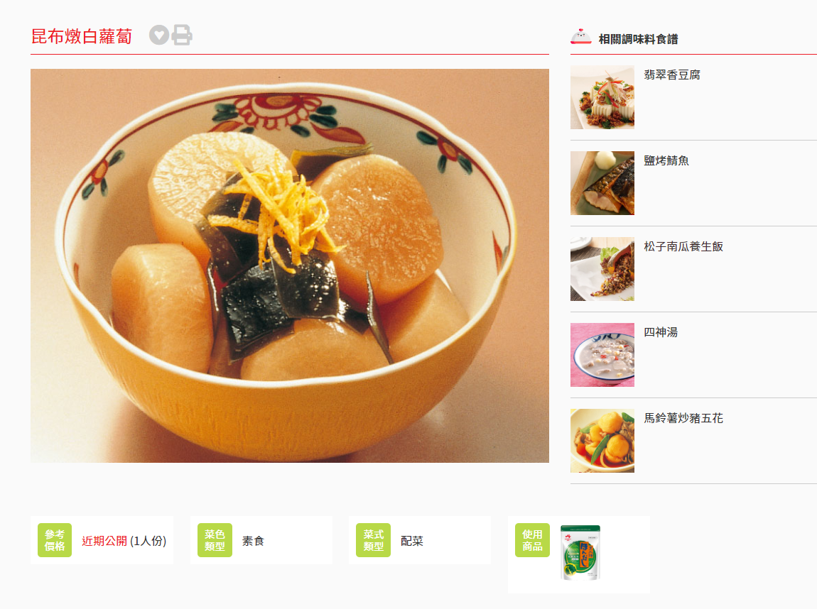
台灣味之素-2020616新需求
https://www.ajinomoto.com.tw/foodservice/recipepro-detail.php?id=2
全站前台
參考價格(隱藏)
(後台不異動)

Slide 2
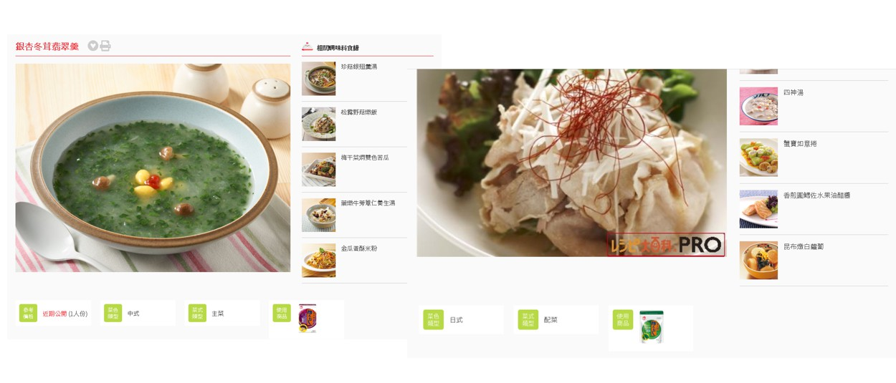
修改前示意
修改後示意
第一個隱藏,後面三個欄位往前挪

